Slide 1
二氧化碳增多为什么会加剧全球气候变暖
朝阳区线上课堂·高一地理
北京市日坛中学 邵方
Notes:
同学们，全球变暖未能确切地被我们每天所感知,但事实证明全球变暖已经成为严重危险地球,威胁人类生存的最大问题之一,研究表明全球变暖与大气中的二氧化碳增多密切相关。为什么二氧化碳增多会加剧全球气候变暖，它为什么被称之为温室气体？让我们一起走进大气走进二氧化碳去探究其根源。

Slide 2
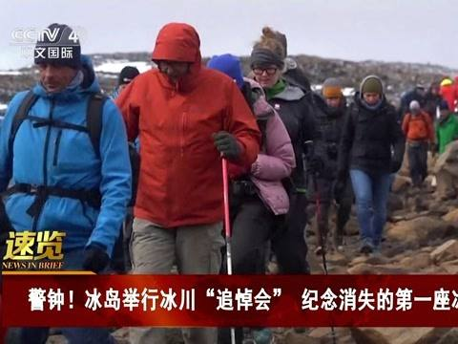
惊了！全球第一座冰川融化消失，全球气候变暖很严重
2019年8月18日，冰岛举行了一场特殊的追悼会——纪念该国因全球气候变暖而消失的第一座冰川，这座冰川的名字叫做奥克冰川。纪念碑还刻有“415 ppm CO2”字样，代表2019年5月检测到大气中二氧化碳含量创下新高。研究数据显示，冰岛每年有110亿吨冰融化，预期2200年以前冰岛全部400多座冰川将消失殆尽。
https://v.qq.com/x/page/x09165bjm41.html
Notes:
同学们，就在刚刚过去的2019年8月18日，冰岛举行了一场特殊的追悼会——纪念该国因全球气候变暖而消失的第一座冰川，纪念碑上还刻二氧化碳浓度的字样。研究数据显示，冰岛每年有110亿吨的冰融化，预期2200年以前冰岛全部400多座冰川将消失殆尽。
全球变暖虽然未能确切地被我们每天所感知,但事实证明全球变暖已经成为严重威胁地球,威胁人类生存的最大问题之一,研究表明全球变暖与大气中的二氧化碳增多密切相关。为什么二氧化碳增多会加剧全球变暖，它又为什么被称之为温室气体？让我们一起再次走进大气走进二氧化碳一探究竟。

Slide 3
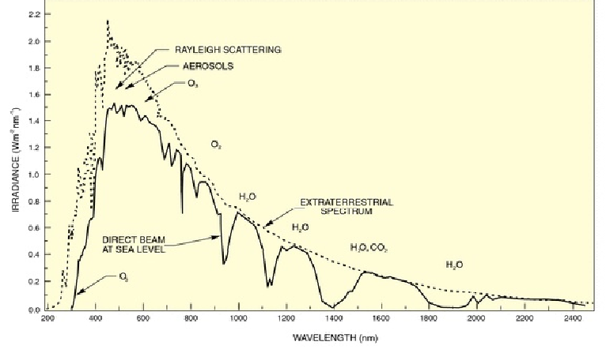
（辐射能力）
到达大气上界的太阳辐射和到达地球表面的太阳辐射对比图
（波长纳米）
Notes:
首先请大家仔细观察下面这幅图：到达大气上界的太阳辐射和到达地球表面的太阳辐射对比图。横坐标代表的是辐射波长单位是纳米，纵坐标则代表辐射能力强弱。虚线表示的是到达大气上界的太阳辐射，黑实线代表到达地球表面的太阳辐射，从这幅图中你读出了那些内容呢（停留1分钟）请大家根据图示判断二氧化碳使大气增温的主要原因是否是它直接吸收了太阳辐射的能量呢？

Slide 4
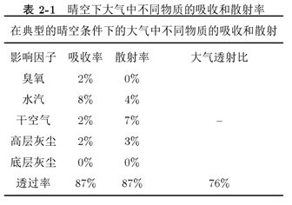
Notes:
你的判断是否正确呢，再请大家观察一张表格，结合表中具体数据，再来看刚才那幅图，是否有了更好的理解了呢？那么请大家完成学案任务一，结合图“到达大气上界的太阳辐射和到达地球表面的太阳辐射对比图”及表格“晴空下大气中不同物质的吸收和散射率”解释说明太阳辐射不是大气升温的直接热源，并绘图说明。

Slide 5
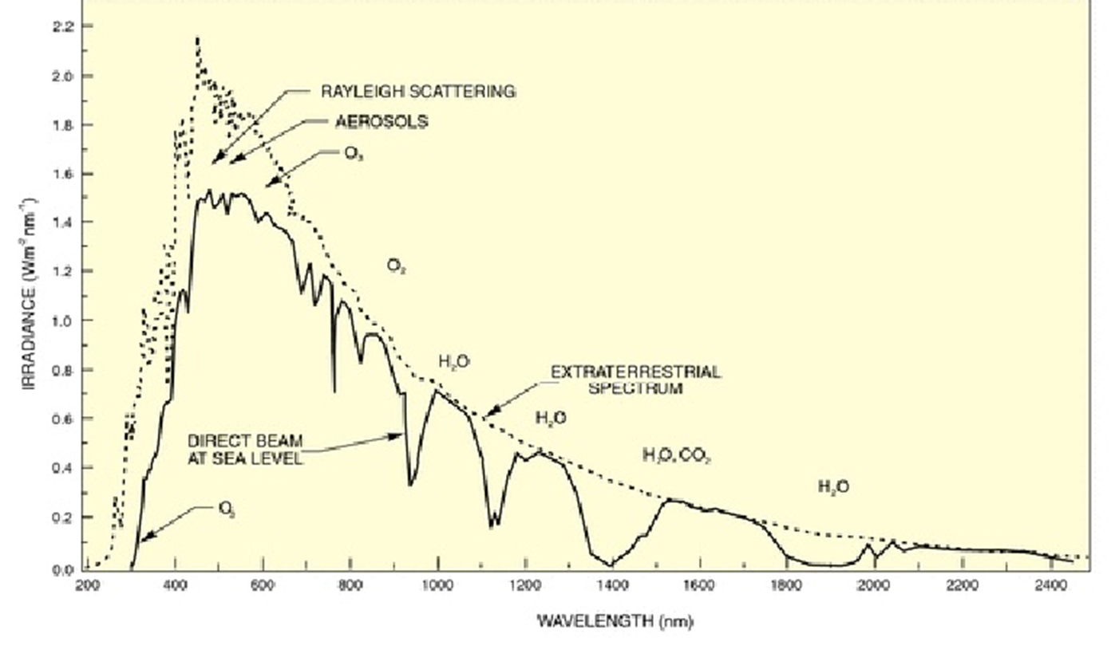
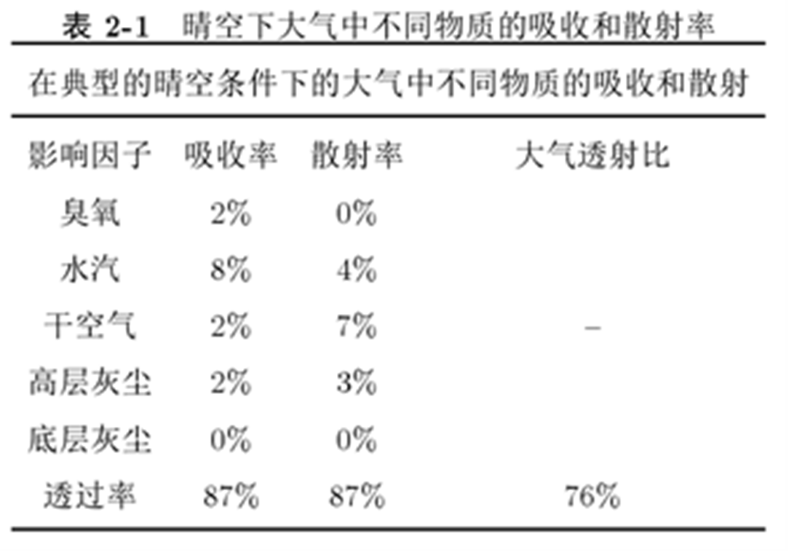
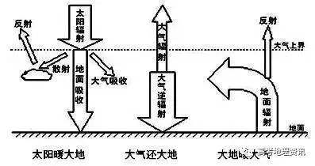
到达大气上界的太阳辐射和到达地球表面的太阳辐射对比图
Notes:
从这两个资料，我们可以看出，大气对太阳短波辐射来讲几乎是透明的，大部分太阳辐射都能透过大气到达地球表明，大气受热过程的第一步应该是，太阳照大地。在这其中我们发现大气中干洁空气对太阳辐射的吸收率一共才2%，干空气中主要成分是氧气和氮气，此外还有二氧化碳。这么看来二氧化碳增多是全球气候变暖并不是直接吸收太阳辐射的热量。那么为什么会这样呢？让我们再走进一步继续深入研究。

Slide 6
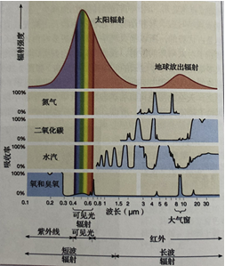
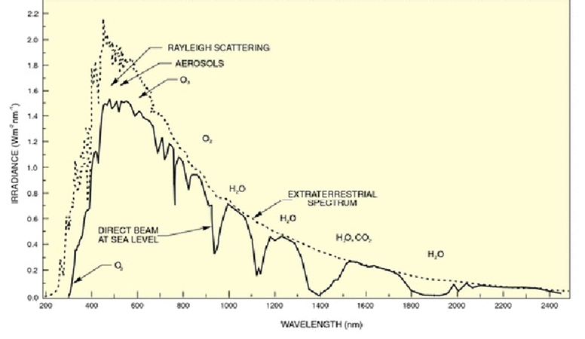
太阳和地球辐射及大气的主要成分对不同波段的吸收特性
到达大气上界的太阳辐射和到达地球表面的太阳辐射对比图
Notes:
再给大家展示一幅图“太阳和地球辐射波段及大气的主要成分对不同波段的吸收特性”图。从这幅图里大家又能看出哪些内容呢？能否从这幅图中找到刚才的问题答案呢？二氧化碳为什么不能直接吸收太阳辐射，那么它可能是主要吸收的哪种辐射，而导致温度升高呢？请大家自己先做读图思考，完成学案上的任务二，然后再听进一步的讲解吧。同时通过这幅图，能不能对大气对于太阳辐射几乎是透明的这句话做出具体解释呢？
在这幅图中，我们首先要看清楚图例和图示的含义，横坐标仍然是波长（微米）横坐标的下面给大家标注了不同波长的分类。可以看出，太阳辐射的大部分波段都属于短波辐射，地球放出的辐射，即我们平时说的地面辐射属于长波辐射。再来看纵坐标，纵坐标分为两部分，上部代表的是辐射强度，下部则代表了大气不同成分对不同波段的吸收率。从吸收率来看，我们可以看出太阳辐射中能量最集中的可见光部分几乎没有大气成分能够吸收，只有氧气和臭氧对太阳辐射的紫外线有所吸收，水汽和二氧化碳对部分红线有吸收。再看这些成分对地面辐射的吸收能力：不难看出这些成分对地面辐射的吸收总能力远远高过对太阳辐射的吸收，特别是二氧化碳和水汽在地面辐射的某些波段吸收率达到了百分百。到此，你是否已经明白了为什么二氧化碳增多会使全球气候变暖呢？为社么二氧化碳被称之为温室气体呢？

Slide 7
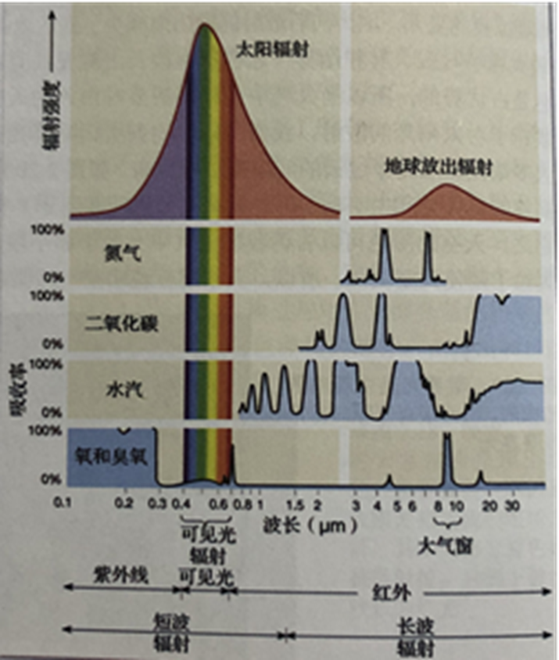
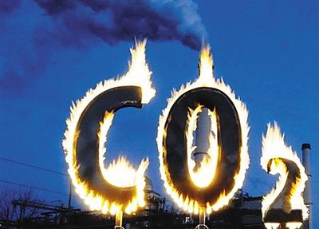
小结
Notes:
也正是因为随着人类的发展，大气中二氧化碳不断增多，致使大气截留的地面辐射热量增多，大气逆辐射也增强，最终使得全球变暖。除此之外，全球变暖还有没有其他的原因和说法，希望同学们能够通过今天的探究问题对地理产生兴趣，对科学探究产生兴趣，去探究更多未知的领域，谢谢您的观看。

Slide 8
谢谢您的观看
北京市朝阳区教育研究中心 制作

